Slide 1

流行框架
ES6语法2

Slide 2

第一节
箭头函数
第二节
对象简洁表示法
第三节
class
第四节
class继承
第五节
模块化
第六节
Promise
第七节
Generator

Slide 3
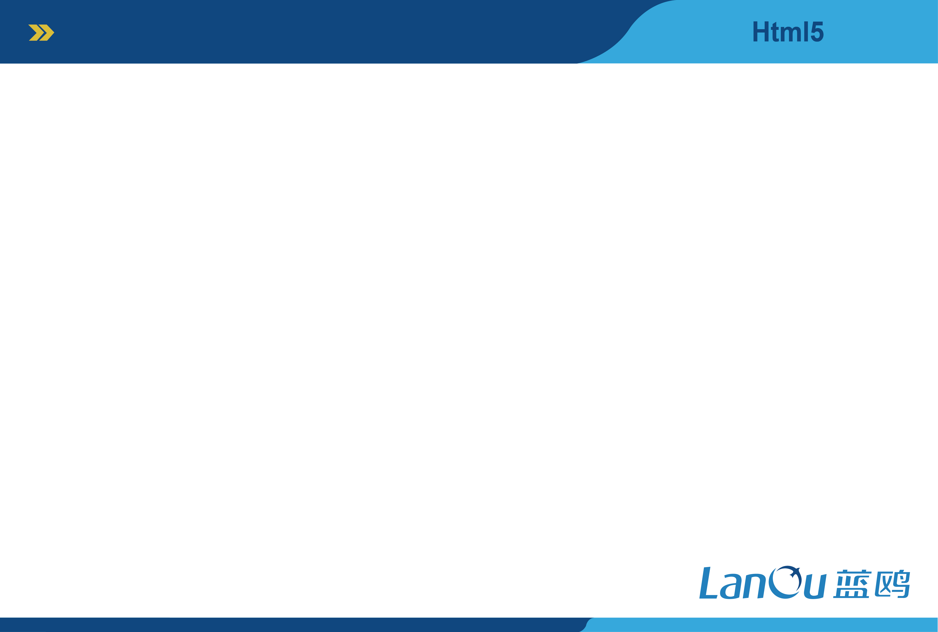
箭头函数
箭头函数

Slide 4
箭头函数
什么箭头函数?
ES6 允许使用“箭头”（=>）定义函数。
箭头函数写法 function(){} 变为 ()=>{}
var f = v => v;
等同函数
var f = function(v) {
return v;
};

Slide 5
箭头函数
参数写法
例子一
var f = () => 5;
// 等同于
var f = function () { return 5 };
例子二
var sum = (num1, num2) => num1 + num2;
// 等同于
var sum = function(num1, num2) {
return num1 + num2;
};

Slide 6
箭头函数
代码对于一行
如果箭头函数的代码块部分多于一条语句，就要使用大括号将它们括起来，并且使用return语句返回。
var sum = (num1, num2) => { return num1 + num2; }

Slide 7
箭头函数
简化回调函数
案例一
// 正常函数写法
[1,2,3].map(function (x) {
return x * x;
});
// 箭头函数写法
[1,2,3].map(x => x * x);
案例一
// 正常函数写法
var result = values.sort(function (a, b) {
return a - b;
});
// 箭头函数写法
var result = values.sort((a, b) => a - b);

Slide 8
对线简洁表示法
对象简洁表示法

Slide 9
对象简洁表示法
怎么简洁？
ES6 允许直接写入变量和函数，作为对象的属性和方法。这样的书写更加简洁。
var foo = 'bar';
var baz = {foo};
baz // {foo: "bar"}
// 等同于
var baz = {foo: foo};
上面代码表明，ES6 允许在对象之中，直接写变量。这时，属性名为变量名, 属性值为变量的值。

Slide 10
对象简洁表示法
方法简化
var o = {
method() {
return "Hello!";
}
};
// 等同于
var o = {
method: function() {
return "Hello!";
}
};
在后期学习的框架中大量应用。

Slide 11
对象简洁表示法
属性的赋值器和取值器
属性的赋值器（setter）和取值器（getter），事实上也是采用这种写法。
var cart = {
_wheels: 4,
get wheels () {
return this._wheels;
},
set wheels (value) {
if (value < this._wheels) {
throw new Error('数值太小了！');
}
this._wheels = value;
}
}

Slide 12
对象简洁表示法
注意
简洁写法的属性名总是字符串，这会导致一些看上去比较奇怪的结果。
var obj = {
class () {}
};
// 等同于
var obj = {
'class': function() {}
};
class是字符串，所以不会因为它属于关键字，而导致语法解析报错。

Slide 13
class
class

Slide 14

class
什么是class？
JS语言中，生成实例对象的传统方法是通过构造函数。
ES6 提供了更接近传统语言的写法，引入了 Class（类）这个概念，作为对象的模板。通过class关键字，可以定义类。
基本上，ES6 的class可以看作只是一个语法糖，它的绝大部分功能，ES5 都可以做到，新的class写法只是让对象原型的写法更加清晰、更像面向对象编程的语法而已。

Slide 15
class
例子
构造函数
class
function Point(x, y) {
this.x = x;
this.y = y;
}
Point.prototype.toString = function () {
return '(' + this.x + ', ' + this.y + ')';
};
var p = new Point(1, 2);
//定义类
class Point {
constructor(x, y) {
this.x = x;
this.y = y;
}
toString() {
return '(' + this.x + ', ' + this.y + ')';
}
}

Slide 16
class
类的数据类型
ES6 的类，完全可以看作构造函数的另一种写法。
类的数据类型就是函数，类本身就指向构造函数。
class Point {
// ...
}
typeof Point // "function"
Point === Point.prototype.constructor // true

Slide 17
class
创建对象
使用的时候，也是直接对类使用new命令，跟构造函数的用法完全一致。
class Bar {
doStuff() {
console.log('stuff');
}
}
var b = new Bar();
b.doStuff() // "stuff"

Slide 18
class
创建对象
使用的时候，也是直接对类使用new命令，跟构造函数的用法完全一致。
class Bar {
doStuff() {
console.log('stuff');
}
}
var b = new Bar();
b.doStuff() // "stuff"

Slide 19
变量解构赋值
prototype属性
构造函数的prototype属性，在 ES6 的“类”上面继续存在。事实上，类的所有方法都定义在类的prototype属性上面。
class Point {
constructor() {
// ...
}
toString() {
// ...
}
toValue() {
// ...
}
}
等同于
Point.prototype = {
constructor() {},
toString() {},
toValue() {},
};
在类的实例上面调用方法，其实就是调用原型上的方法。

Slide 20
class继承
class继承

Slide 21
class继承
class如何实现继承
class 可以通过extends关键字实现继承，这比 ES5 的通过修改原型链实现继承，要清晰和方便很多。
class Point {
}
class ColorPoint extends Point {
}

Slide 22
class继承
继承方法的扩展
class ColorPoint extends Point {
constructor(x, y, color) {
super(x, y); // 调用父类的constructor(x, y)
this.color = color;
}
toString() {
return this.color + ' ' + super.toString(); // 调用父类的toString()
}
}
constructor方法和toString方法之中，都出现了super关键字，它在这里表示父类的构造函数，用来新建父类的this对象。
的子类必须在constructor方法中调用super方法，否则新建实例时会报错。

Slide 23
class继承
注意
在子类的构造函数中，只有调用super之后，才可以使用this关键字，否则会报错。这是因为子类实例的构建，是基于对父类实例加工，只有super方法才能返回父类实例。
class Point {
constructor(x, y) {
this.x = x;
this.y = y;
}
}
class ColorPoint extends Point {
constructor(x, y, color) {
this.color = color; // ReferenceError
super(x, y);
this.color = color; // 正确
}
}

Slide 24
模块化
模块化

Slide 25
模块化
为什么要是用模块化
历史上，JavaScript 一直没有模块（module）体系，无法将一个大程序拆分成互相依赖的小文件，再用简单的方法拼装起来。其他语言都有这项功能，比如 Ruby 的require、Python 的import，甚至就连 CSS 都有@import，但是 JavaScript 任何这方面的支持都没有，这对开发大型的、复杂的项目形成了巨大障碍。

Slide 26
模块化
加载模块方法
ES6 模块是通过export命令显式指定输出的代码，再通过import命令输入。
// ES6模块
import { stat, exists, readFile } from 'fs';
上面代码的实质是从fs模块加载3个方法，其他方法不加载。这种加载称为“编译时加载”或者静态加载，即 ES6 可以在编译时就完成模块加载，效率要比 CommonJS 模块的加载方式高。当然，这也导致了没法引用 ES6 模块本身，因为它不是对象。

Slide 27
模块化
输出函数
export function multiply(x, y) {
return x * y;
};
变量命名
通常情况下，export输出的变量就是本来的名字，但是可以使用as关键字重命名。
function v1() { ... }
function v2() { ... }
export {
v1 as streamV1,
v2 as streamV2,
v2 as streamLatestVersion
};

Slide 28
模块化
注意
export命令规定的是对外的接口，必须与模块内部的变量建立一一对应关系。
错误写法
正确写法
// 报错
export 1;
// 报错
var m = 1;
export m;
// 写法一
export var m = 1;
// 写法二
var m = 1;
export {m};
// 写法三
var n = 1;
export {n as m};

Slide 29
模块化
import命令
使用export命令定义了模块的对外接口以后，其他 JS 文件就可以通过import命令加载这个模块
引用变量
// main.js
import {firstName, lastName, year} from './profile';
function setName(element) {
element.textContent = firstName + ' ' + lastName;
}
上面代码的import命令，用于加载profile.js文件，并从中输入变量。

Slide 30
模块化
重命名变量
如果想为输入的变量重新取一个名字，import命令要使用as关键字，将输入的变量重命名。
import { lastName as surname } from './profile';

Slide 31
模块化
注意
由于import是静态执行，所以不能使用表达式和变量，这些只有在运行时才能得到结果的语法结构。
// 报错
import { 'f' + 'oo' } from 'my_module';
// 报错
let module = 'my_module';
import { foo } from module;
// 报错
if (x === 1) {
import { foo } from 'module1';
} else {
import { foo } from 'module2';
}

Slide 32
模块化
export default
使用import命令的时候，用户需要知道所要加载的变量名或函数名，否则无法加载。这时就要用到export default命令，为模块指定默认输出。
// export-default.js
export default function foo() {
console.log('foo');
}
// 或者写成
function foo() {
console.log('foo');
}
export default foo;

Slide 33
Promise
Promise

Slide 34
Promise
异步编程
Promise 是异步编程的一种解决方案，比传统的解决方案——回调函数和事件——更合理和更强大。它由社区最早提出和实现，ES6 将其写进了语言标准，统一了用法，原生提供了Promise对象。
所谓Promise，简单说就是一个容器，里面保存着某个未来才会结束的事件（通常是一个异步操作）的结果。从语法上说，Promise 是一个对象，从它可以获取异步操作的消息。Promise 提供统一的 API，各种异步操作都可以用同样的方法进行处理。

Slide 35
Promise
基本用法
Promise对象是一个构造函数，用来生成Promise实例。
var promise = new Promise(function(resolve, reject) {
// ... some code
if (/* 异步操作成功 */){
resolve(value);
} else {
reject(error);
}
});
Promise构造函数接受一个函数作为参数，该函数的两个参数分别是resolve和reject。它们是两个函数，由 JavaScript 引擎提供，不用自己部署。

Slide 36
Promise
resolve函数
将Promise对象的状态从“未完成”变为“成功”（即从 Pending 变为 Resolved），在异步操作成功时调用，并将异步操作的结果，作为参数传递出去；
reject函数
将Promise对象的状态从“未完成”变为“失败”（即从 Pending 变为 Rejected），在异步操作失败时调用，并将异步操作报出的错误，作为参数传递出去。

Slide 37
Promise
then函数
Promise实例生成以后，可以用then方法分别指定Resolved状态和Rejected状态的回调函数。
promise.then(function(value) {
// success
}, function(error) {
// failure
});
then方法可以接受两个回调函数作为参数。第一个回调函数是Promise对象的状态变为Resolved时调用，第二个回调函数是Promise对象的状态变为Rejected时调用。其中，第二个函数是可选的，不一定要提供。这两个函数都接受Promise对象传出的值作为参数。

Slide 38
Promise
例子
function timeout(ms) {
return new Promise((resolve, reject) => {
setTimeout(resolve, ms, 'done');
});
}
timeout(100).then((value) => {
console.log(value);
});
上面代码中，timeout方法返回一个Promise实例，表示一段时间以后才会发生的结果。过了指定的时间（ms参数）以后，Promise实例的状态变为Resolved，就会触发then方法绑定的回调函数。

Slide 39
Promise
异步加载图片
function loadImageAsync(url) {
return new Promise(function(resolve, reject) {
var image = new Image();
image.onload = function() {
resolve(image);
};
image.onerror = function() {
reject(new Error('Could not load image at ' + url));
};
image.src = url;
});
}
使用Promise包装了一个图片加载的异步操作。如果加载成功，就调用resolve方法，否则就调用reject方法。

Slide 40
Promise
var getJSON = function(url) {
var promise = new Promise(function(resolve, reject){
var client = new XMLHttpRequest();
client.open("GET", url);
client.onreadystatechange = handler;
client.responseType = "json";
client.setRequestHeader("Accept", "application/json");
client.send();
function handler() {
if (this.readyState !== 4) {
return;
}
if (this.status === 200) {
resolve(this.response);
} else {
reject(new Error(this.statusText));
}
};
});
return promise;
};
Ajax操作
getJSON("/posts.json").then(function(json) {
console.log('Contents: ' + json);
}, function(error) {
console.error('出错了', error);
});

Slide 41
Generator
Generator

Slide 42
Generator
什么是Generator
Generator 函数是 ES6 提供的一种异步编程解决方案，语法行为与传统函数完全不同。本章详细介绍 Generator 函数的语法和 API，它的异步编程应用请看《Generator 函数的异步应用》一章。

Slide 43
Generator
特征
1、function关键字与函数名之间有一个星号。
2、函数体内部使用yield表达式，定义不同的内部状态（yield在英语里的意思就是“产出”）。
function* helloWorldGenerator() {
yield 'hello';
yield 'world';
return 'ending';
}
var hw = helloWorldGenerator();
hw.next()
// { value: 'hello', done: false }
hw.next()
// { value: 'world', done: false }
hw.next()
// { value: 'ending', done: true }
hw.next()
// { value: undefined, done: true }

Slide 44
Generator
yield表达式
由于 Generator 函数返回的遍历器对象，只有调用next方法才会遍历下一个内部状态，所以其实提供了一种可以暂停执行的函数。yield表达式就是暂停标志。
function* gen() {
yield 123 + 456;
}
yield后面的表达式123 + 456，不会立即求值，只会在next方法将指针移到这一句时，才会求值。

Slide 45



